Slide 1
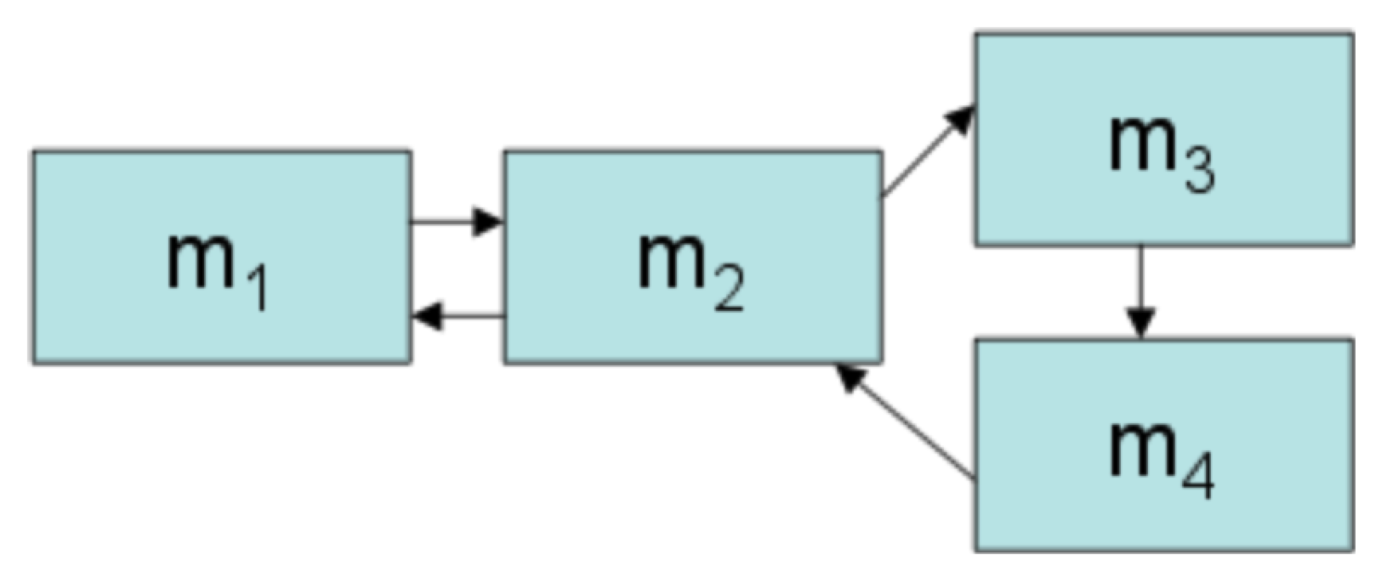
k32
k21
k43
k12
k24

